Slide 1


门徒计划·【Vol.01大咖分享会】
快速搭建低代码表单平台
川 哥

Slide 2
？
适合什么人

Slide 3
适合什么人
element
您是否有过以下想法：
我是一名 element 初学者，我想以最短的时间快速进入 element 的大门
我是一名后端工程师，虽能熟练掌握 JS 的写法，但是页面样式布局让我很头疼
我是一名创业者或者团队 Leader，如果能有一款软件降低团队或者我的开发门槛，提升效率和体验，就好了
我正在寻找一款能嵌入工作流，Sass,Pass 等系统的可视化 WEB 表单设计器，让用户自己通过我们提前自定义好的组件，拖拽布局配置，完成软件某个环节的自动化
我想把系统中的富文本编辑器替换成一款更灵活、更高定制化的编辑器，让用户或者我们的运营，编辑能够自行拖拽设计界面布局、图片、文字、表格等等，这样就减少了程序员的投入
…
如果您有以上任一想法，那就一起来围观下吧
表单
Vue
提效

Slide 4
？
你将收获什么？

Slide 5
将要收获什么
1
了解如何实现一款动态表单设计器
2
更清晰认识可视化领域中的表单引擎设计
3
从零实现一款动态表单设计器
4
利用Avue-form-design开发一款表单设计平台

Slide 6
CONTENTS
1
2
业务组件--表单开发
提效利器--低代码平台
3
4
低代码平台-可视化表单
可视化表单迭代改造

Slide 7
1
业务组件-表单开发

Slide 8
1
业务组件--表单开发
随着 To B 市场的大热，企业出现了各种管理系统需求。
对于前端而言，最大的工作量就是各种表单和表格的实现，但其本身开发并没有什么技术含量，
很多时间是复制粘贴，改改参数，做的时间长了不免觉得无聊。
业务时间紧
逃离？
能力有限
没有好的思路

Slide 9

1
业务组件--表单开发
随着自身技术的增长和技术社区不断进步优化，以前复制粘贴的业务表单代码反而成为技术债务，BUG修复耗时耗力，重构优化吃力不讨好
难！
改？
修？
系统升级
业务变更
技术迭代

Slide 10
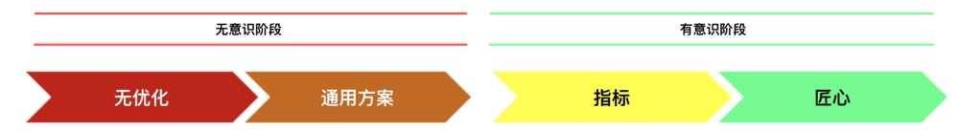
1
业务组件--表单开发
进化历程
项目体量小，表单页面占比小，采用原生的表单组件
开始尝试各种封装方案和已有的UI框架，适应更多的业务场景，一定程度上提升了效率
动态表格表单，根据实际业务情况调整配置，更加快速生成业务表单，减少代码量，请求与业务交互无法全面覆盖
低代码平台，以可视化的数据项，将可变项变为界面操作，避免繁复的代码。

Slide 11
1
业务组件--表单开发
低代码平台
动态表单
组件封装
原生

Slide 12
1
业务组件--表单开发
随着 To B 市场的大热，企业出现了各种管理系统需求。
对于前端而言，最大的工作量就是各种表单和表格的实现，但其本身开发并没有什么技术含量，
很多时间是复制粘贴，改改参数，做的时间长了不免觉得无聊。
1
如何减少大量复制粘贴的重复代码
2
如何提高效率
3
如何让我们前端开发者脱身其外
4
维护升级不会因为茫茫代码海，而退缩

Slide 13
2
提效利器-低代码平台

Slide 14
2
提效利器--低代码平台
随着 To B 市场的大热，企业出现了各种管理系统需求。
对于前端而言，最大的工作量就是各种表单和表格的实现，但其本身开发并没有什么技术含量，
很多时间是复制粘贴，改改参数，做的时间长了不免觉得无聊。
对于这类工作我们当然是能简化就要简化，最好用可视化的方式，妥妥拽拽就可以完成功能，
这就是可视化表单诞生的最初原因。

Slide 15
2
提效利器--低代码平台
另外流程引擎的设计上，是必须要借助动态表单才能实现。
流程引擎上会有各种审批表单，这个表单需要动态设计，而不是固定代码。整体的流程就是：
1、首先可视化表单进行设计；
2、然后后端进行配置的存储；
3、最后再回显给用户；
4、采集数据。

Slide 16
2
提效利器--低代码平台
组件接入
组件库
代码互转模块
编排模块
组件配置
配置面板
组件描述配置
拖拽设计
设计器
渲染逻辑
即时预览
渲染模块

Slide 17
2
提效利器--低代码平台
可视化表单平台整体架构
组件库
代码互转
设计器
配置面板
交互配置
插件系统
渲染模块
数据
配置
字典
请求

Slide 18
2
提效利器--低代码平台
遇到的问题
好用的
开源的
不开源
不合用

Slide 19
2
提效利器--低代码平台
常见开源设计器
form-generator
Epage
avue-form-design
k-form-design

Slide 20
3
低代码平台-可视化表单

Slide 21
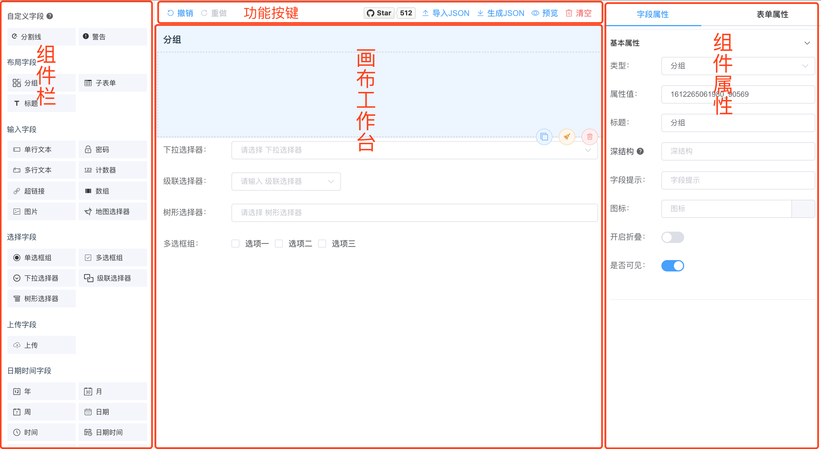
3
低代码平台-可视化表单
模块概述

Slide 22
3
低代码平台-可视化表单
使用avue-form-design进行改造的原因
avue-form-design是基于两个成熟框架为基础进行的可视化升级，ui框架和配置都有成熟的体系
公司使用的element-ui

Slide 23
3
低代码平台-可视化表单
核心功能介绍
element-ui
Avue
avue-form-design
UI-框架
配置化前端框架
可视化表单

Slide 24

3
低代码平台-可视化表单
Avue简介
Avue.js是基于现有的element-ui库进行的二次封装，简化一些繁琐的操作，核心理念为数据驱动视图,主要的组件库针对table表格和form表单场景，同时衍生出更多企业常用的组件，达到高复用，容易维护和扩展的框架，同时内置了丰富了数据展示组件，让开发变得更加容易。

Slide 25
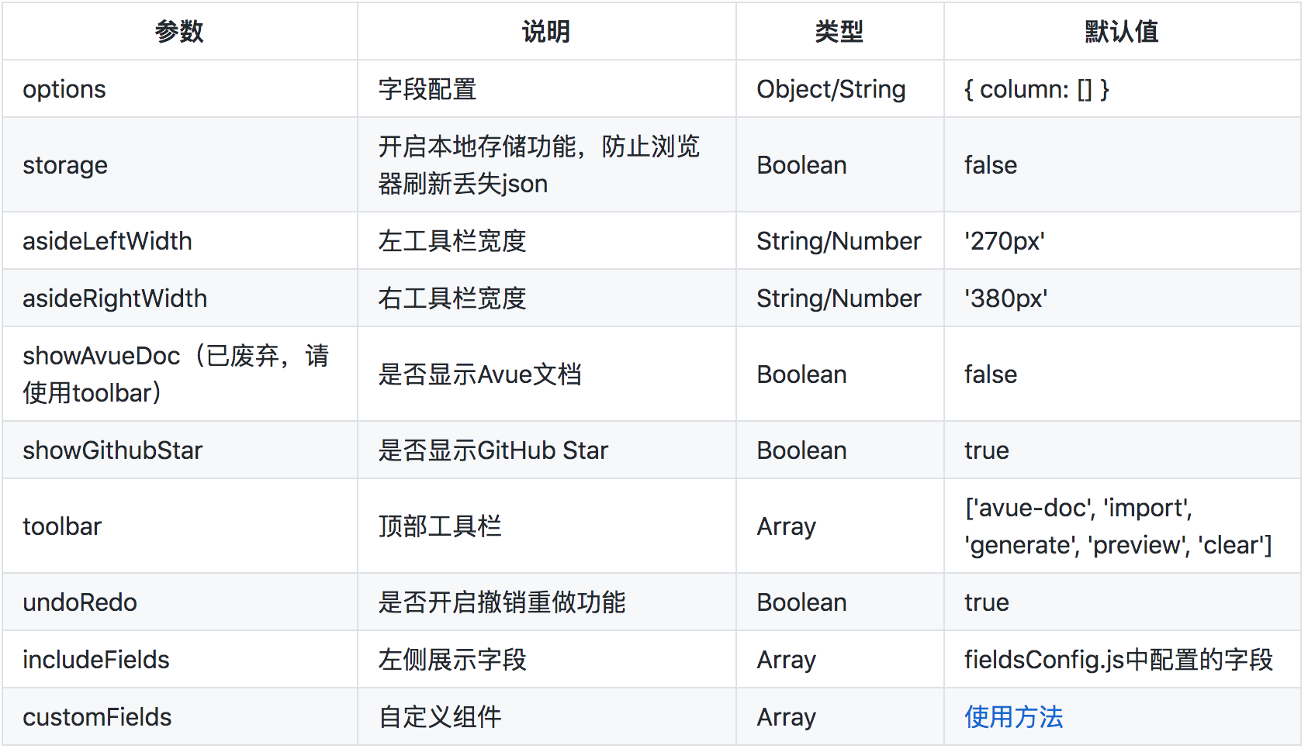
3
低代码平台-可视化表单
Avue-form-design
一款基于 Avue 的表单设计器，拖拽式操作让你快速构建一个表单。

Slide 26
3
低代码平台-可视化表单
解决痛点
1、大量模块重复开发。
2、配置复杂且分散，开发工作零碎且维护成本高。
3、需求排期时间长，沟通成本高：运营提个小需求，甚至改个页面数据都需要等待排期、 开发设计、编码、提测、上线部署等流程。

Slide 27
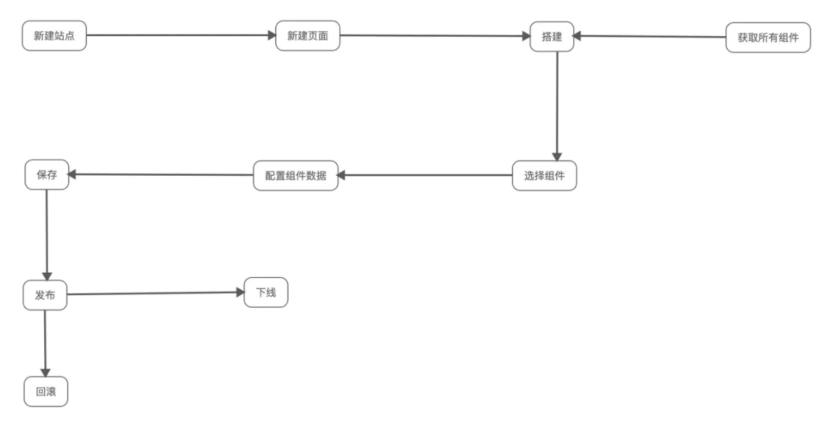
3
低代码平台-可视化表单
平台表单创建流程

Slide 28
3
低代码平台-可视化表单
可视化表单使用
组件
选择表单组件
拖拽组件到画布
画布
调整表单组件布局与排序
属性
修改组件属性
预览表单

Slide 29
3
低代码平台-可视化表单
核心功能
表单设计器
组件库加载
画布工作台拖拽
表单组件属性配置
效果预览
配置保存

Slide 30
3
低代码平台-可视化表单
组件库
展示类
Tag
Tooltip
Label
Txt
表单类
Input
Select
Checkbox
Radio
容器类
Table
Tabs
order
自定义
代码包
代码片段
远程组件

Slide 31
3
低代码平台-可视化表单
配置
组件配置
表单
样式
布局
校验
数据
特有
数据
属性

Slide 32
3
低代码平台-可视化表单
配置
组件
表单
disabled
表单编辑状态
value
表单值
name
表单key
...
样式
layoutType
横向布局或其他
span
一行所占比例
数据
dictName
字典名称

Slide 33
3
低代码平台-可视化表单
拖拽核心结构
画布
布局
渲染
dragComponent
动画
拖拽
表单组件 - isComponent
配置属性
交互属性

Slide 34
3
低代码平台-可视化表单
即时预览
前置
加载组价库，注册组件
配置解析
处理配置改版等
加载插件
根据插件配置按需运行插件
渲染组件树
根据总配置渲染

Slide 35
3
低代码平台-可视化表单
数据结构-fieldConfig
表单参数结构
column 树形结构
表单属性
布局属性
字典
交互配置

Slide 36
3
低代码平台-可视化表单
数据结构-column 单项表单
表单属性
容器类children
字典
事件
布局
其他

Slide 37
3
低代码平台-可视化表单
column
插件
交互参数
生成
avue事件属性
补丁
调整
按需求调整配置字段
dictName
填充
字典数据
数据流转

Slide 38
3
低代码平台-可视化表单
总结
可视化
组件库
配置
拖拽
及时预览

Slide 39
3
低代码平台-可视化表单
相关管理页
表单设计器页
表单页面管理页
模板管理页
数据管理页
组件库管理页
Schema 校验工具页

Slide 40
4
可视化表单改造计划

Slide 41
4
可视化表单改造计划
现有存在问题
表单之间的交互还是代码形式
字典数据设计为组件层，平台层设计需进行改造
自定义组件
插件系统

Slide 42
4
可视化表单改造计划
改进
组件交互
动态数据
远程数据
规则校验
回退功能
代码互转
弹层多级页面
版本功能
插件系统

Slide 43

4
可视化表单改造计划
可视化平台
可视化表格
可视化表单
可视化H5活动页
可视化全站搭建
可视化埋点
可视化3D建模
可视化流程
可视化报表
可视化大屏
商业智能分析(BI)

Slide 44
总结语
可视化表单，作为各类低代码平台搭建中性价比和落地难度都是很不错的方案。
通过对可视化表单平台的搭建，能够让大家对低代码平台的学习有比较好的起手式。
组件库，配置化，可拖拽，及时预览，各个核心点完成了一次前端方案的提效。
而除此之外，H5活动页，流编程(FlowBaseProgram)，智能化建站等，都能够成为大家未来尝试的方向。

Slide 45
资源地址
1、ElementUI [https://element.eleme.cn/]
2、Avue [https://avuejs.com/]
3、avue-form-design [https://form.beta.kim/]
4、可视化资料汇总[https://juejin.cn/post/6854573220532748302]

Slide 46
THANKS

